Slide 1

Hollow knight
Jakub Heinz – I2

Slide 2
Myšlenka
Moje oblíbená hra
Velká znalost
Hezké zpracování původními autory

Slide 3
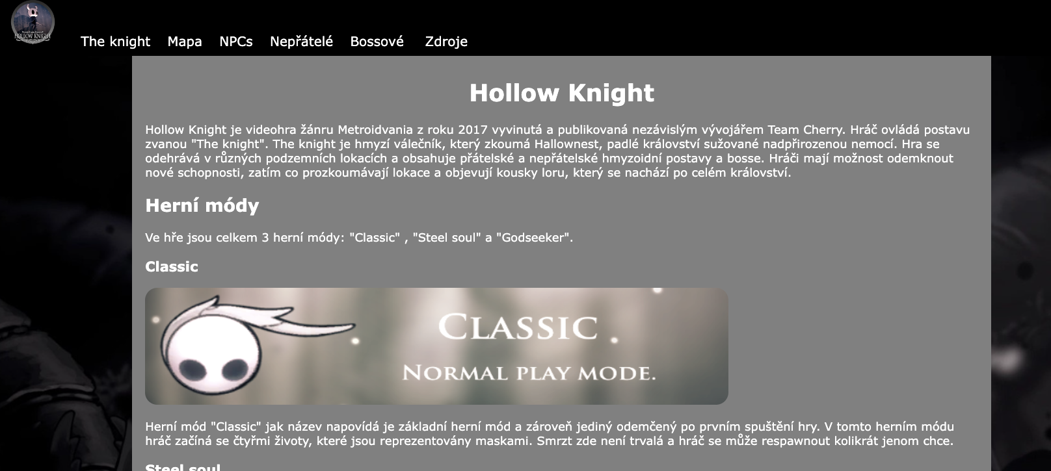
Problémy
Responzivní layout
Tabulka
Navigace stránkami
Celková přehlednost

Slide 4
Výsledek
Hezký web
Rychlý web
Naučný web

Slide 5
https://t.ly/yBGBK
Konec

